Slide 1
CHÀO ĐÓN CÁC EM
ĐẾN VỚI BUỔI HỌC HÔM NAY!

Slide 2

Trò chơi “Đoán ý đồng đội”
Chia lớp thành 3 đội, mỗi đội cử 2 người. Một người đoán tên địa danh, một người mô tả địa danh. Sau khi các đội phân chia nhiệm vụ, người mô tả địa danh sẽ được GV cung cấp 5 từ khóa (các từ khóa của các đội khác nhau). Lần lượt các đội tham gia chơi.
Đội nào hoàn thành xong 5 từ khóa sớm nhất và đúng nhất sẽ trở thành đội chiến thắng.

Slide 3
CHỦ ĐỀ 5: VẺ ĐẸP ĐẤT NƯỚC
Tuần 15 + 16
ẤN TƯỢNG VỀ CẢNH QUAN THIÊN NHIÊN

Slide 4
01
02
03
NỘI DUNG BÀI HỌC
Thiết kế sản phẩm về cảnh quan thiên nhiên
Giới thiệu sản phẩm về cảnh quan thiên nhiên
Mỗi cảnh quan một câu chuyện

Slide 5
01
THIẾT KẾ SẢN PHẨM VỀ CẢNH QUAN THIÊN NHIÊN

Slide 6



Các em biết những cảnh quan thiên nhiên nào của đất nước ta? (tên, địa điểm)
Trong số những cảnh quan đó, em đã từng đến thăm nơi nào?
Ấn tượng sâu sắc nhất của em về cảnh quan đó là gì?
THẢO LUẬN NHÓM

Slide 7

Gợi ý
Nhiệm vụ 1
Lập kế hoạch thiết kế sản phẩm giới thiệu một cảnh quan thiên nhiên
Xác định cảnh quan thiên nhiên mình muốn giới thiệu
Lựa chọn hình thức thể hiện sản phẩm: Bài viết ngắn, làm mô hình cảnh quan thu nhỏ, tranh vẽ, đặt lời cho bài hát, thơ vè, kể chuyện…

Slide 8

Gợi ý
Nhiệm vụ 1
Lập kế hoạch thiết kế sản phẩm giới thiệu một cảnh quan thiên nhiên
Thống nhất ý tưởng của sản phẩm
Phân công thành viên chuẩn bị

Slide 9

Nhiệm vụ 2
Thiết kế sản phẩm theo ý tưởng đã chọn

Slide 10
Nhiệm vụ 3
Hoàn thiện sản phẩm
Viết bài thuyết trình cho sản phẩm
Chia sẻ hiểu biết và cảm xúc về cảnh quan thiên nhiên được giới thiệu để trình bày trong triển lãm (trực tiếp hoặc bài trình chiếu PPT kết hợp phương tiện…)

Slide 11
KẾT LUẬN
Mỗi cảnh quan thiên nhiên của quê hương chúng ta đều có một vẻ đẹp và nét đẹp độc đáo riêng, để lại cho chúng ta những ấn tượng sâu sắc khi đến thăm
Thiết kế sản phẩm về cảnh quan thiên nhiên của đất nước giúp mỗi chúng ta rèn luyện thêm những kĩ năng làm việc mới, đồng thời tăng thêm hiểu biết, kiến thức về cảnh quan nước mình

Slide 12
02
GIỚI THIỆU SẢN PHẨM VỀ CẢNH QUAN THIÊN NHIÊN

Slide 13
Nhiệm vụ 1
Triển lãm sản phẩm về cảnh quan thiên nhiên
Các nhóm lần lượt thuyết trình, giới thiệu sản phẩm đã thiết kế của nhóm mình
Quan sát, bình luận, đặt câu hỏi về sản phẩm của các nhóm khác)

Slide 14

Nhiệm vụ 2
Chia sẻ hiểu biết và cảm xúc của em về cảnh quan thiên nhiên thể hiện qua sản phẩm tham gia triển lãm

Slide 15
Gợi ý
Em có cảm nhận gì về những cảnh quan thiên nhiên được giới thiệu thông qua sản phẩm của triển lãm?
1
Phần trình bày/ thuyết minh của nhóm nào khiến em ấn tượng nhất? Vì sao?
2

Slide 16
KẾT LUẬN
Những sản phẩm thể hiện cảnh quan thiên nhiên một lần nữa gợi cho chúng ta nhớ về các địa điểm đẹp mình từng có dịp đến thăm. Chúng còn giúp người khác hiểu thêm về vẻ đẹp và ý nghĩa của những cảnh quan đó, gắn liền với mỗi vùng, miền trên đất nước.

Slide 17
03
MỖI CẢNH QUAN MỘT CÂU CHUYỆN

Slide 18

Hãy chia sẻ một câu chuyện có ý nghĩa mà em biết về một cảnh quan thiên nhiên
Truyền thuyết trong dân gian về sự hình thành, ra đời của cảnh quan đó
Câu chuyện về một nhân vật nổi tiếng trong lịch sử gắn liền với cảnh quan,..

Slide 19


Em hãy nêu cảm nhận về những câu chuyện mà các bạn chia sẻ
Gợi ý
Em ấn tượng với câu chuyện nào nhất? Vì sao?
Em đã bao giờ nghe câu chuyện đó chưa?
Em biết được câu chuyện từ nguồn nào

Slide 20
KẾT LUẬN
Nhiều cảnh quan thiên nhiên trên đất nước ta chứa đựng những câu chuyện thú vị, ý nghĩa. Mỗi câu chuyện có thể giúp ta hiểu thêm về nguồn gốc, những giá trị phong phú và sự độc đáo của mỗi cảnh quan thiên nhiên.

Slide 21

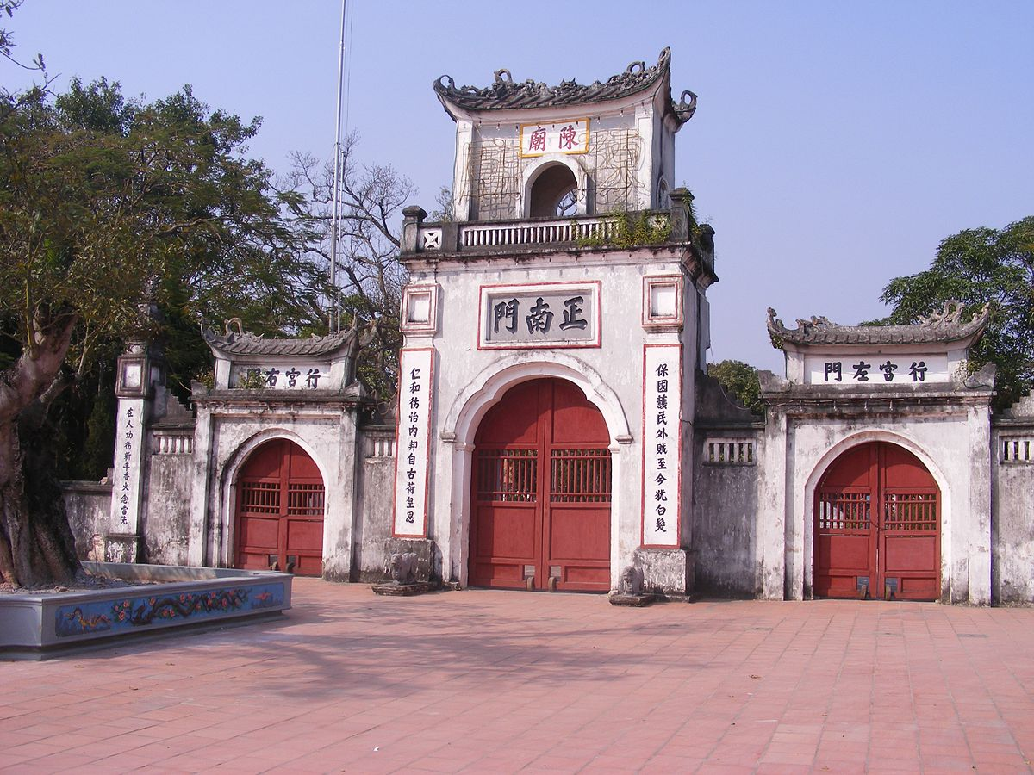
LUYỆN TẬP – VẬN DỤNG
Chia sẻ những hiểu biết của em về đền Trần ở Nam Định?

Slide 22

Nam Định là vùng đất địa linh nhân kiệt, nơi phát tích của triều đại nhà Trần – một triều đại hưng thịnh bậc nhất của nước ta đã 3 lần đánh đuổi giặc Nguyên – Mông xâm lược. Đền Trần là nơi thờ 14 vị vua cùng các quan lại phò tá nhà Trần.

Slide 23


Thông điệp ...
Mỗi vùng, miền trên đất nước ta đều có nhiều cảnh quan thiên nhiên tươi đẹp, thanh bình, gợi cho con người những cảm xúc tích cực. Hãy cùng giữ gìn, bảo vệ những cảnh quan đó cho chính chúng ta và các thế hệ mai sau.

Slide 24
HƯỚNG DẪN VỀ NHÀ
Tìm hiểu về các di tích, danh lam thắng cảnh ở các vùng miền của đất nước mà em biết.
Tìm hiểu những hành vi nên và không nên khi tham quan di tích, danh lam thắng cảnh.

Slide 25
HẸN GẶP LẠI CÁC EM TRONG TIẾT HỌC SAU!

